Slide 1
UML 3일 완성 – 3일째
Kim, Jungmin
Lee, Taewhi
SNU OOPSLA Lab.
Thomas A. Pender, Wiley
August 19, 2004

Slide 2
Contents
사례 연구에 기본적인 상태도 다이어그램 적용
상태도의 확장된 특징 모델링
확장된 상태도 다이어그램의 특성을 사례 연구에 적용
개발 환경 모델링
정적 뷰의 모델링 : 컴포넌트 다이어그램
정적 뷰의 모델링 : 배치 다이어그램
자바를 이용한 웹 개발
웹 어플리케이션을 위한 분석과 구조적 디자인
웹 어플리케이션 디자인
UML 모델링 툴

Slide 3
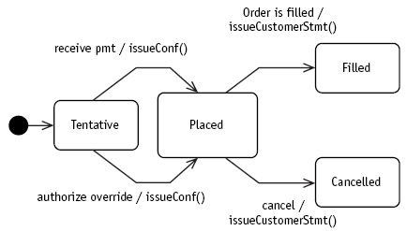
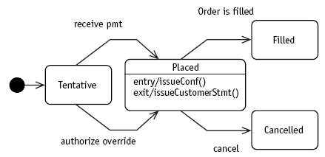
사례 연구에 기본적인 상태도 다이어그램 적용
들어가는 동작과 나가는 동작
객체를 동일한 상태로 전이시키는 모든 이벤트에 대해 똑같은 동작이 발생하는 경우 하나의 들어가는/나가는 동작으로 표현
주문 접수 상태에서
들어오고 나가는 동작의 중복
중복되는 동작을 하나의
들어오고 나가는 동작으로 통합

Slide 4

사례 연구에 기본적인 상태도 다이어그램 적용
송신 이벤트
상태도 다이어그램에서 어떤 객체가 다른 객체와 통신해야 할 필요가 있는 경우에 사용
나가는 이벤트를 수신하는 객체를 반드시 정의해야 함

Slide 5
사례 연구에 기본적인 상태도 다이어그램 적용
이벤트 순서
현재 상태에서 진행 중인 활동은 가능하면 중단한다.
나가는 동작을 실행한다.
동작을 일으키는 이벤트와 관련된 동작을 모두 실행한다.
새로운 상태로 전이하는 들어가는 동작을 실행한다.
새로운 상태의 활동(들)을 실행한다.

Slide 6
사례 연구에 기본적인 상태도 다이어그램 적용
상태도 다이어그램 연습 – 문제 기술
재고 관리 : 문제 기술
물품 정보는 매입 주문을 통해 처음으로 시스템에 입력된다. 각각의 물품에 대한 원래의 매입 주문 기록을 보관한다. 물품을 접수하면 물품을 보관한 위치를 재고 목록에 반영하고 매입 주문 내용을 수정하여 물품이 입고되었다는 사실을 기록한다.
물품을 판매한 경우에도 관련 주문 내용을 보관해야 한다. 운송을 위해 판매된 물품을 포장하고 운송에 관련된 정보를 기록한다. 포장된 물품을 발송하고, 운송자와 발송 일자를 기록한다. 간혹 물품이 반송되기도 하는데, 반송된 물품의 정보와 위치는 재고 목록에 다시 반영한다.

Slide 7
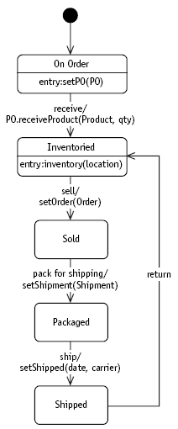
사례 연구에 기본적인 상태도 다이어그램 적용
상태도 다이어그램 연습 – 상태도 다이어그램

Slide 8
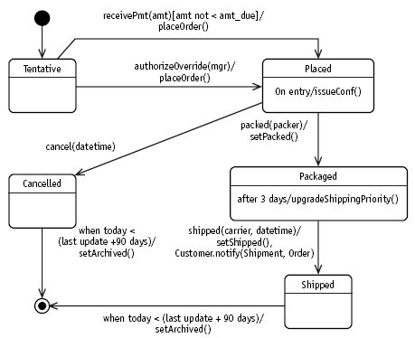
상태도의 확장된 특징 모델링
전이 이벤트 모델링
호출 이벤트
시간 이벤트
변이 이벤트
조건을 가지는 이벤트
송신 이벤트
조건 이벤트
호출 이벤트
시간 이벤트
송신 이벤트
변이 이벤트
일반적인 주문 객체의 상태도

Slide 9
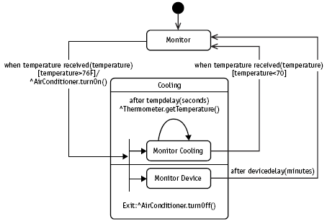
상태도의 확장된 특징 모델링
슈퍼 상태와 서브 상태 모델링
제어의 분리
동시성
슈퍼 상태
제어의 분리
동시성
서브 상태

Slide 10
확장된 상태도 다이어그램의 특성을 사례 연구에 적용
순차 다이어그램을 참조하여 상태도 다이어그램 작성
객체의 생명선을 향하는 이벤트를 확인한다.
후보 상태를 구별한다.
  후보 상태는 객체의 생명선을 향하는 이벤트 화살표로 생명선을 분할한 간격이다.
후보 상태의 이름을 부여한다.
상태도 다이어그램에 새로운 상태와 이벤트를 추가한다.

Slide 11
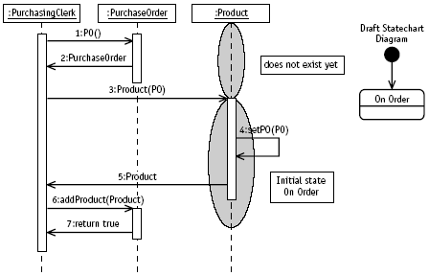
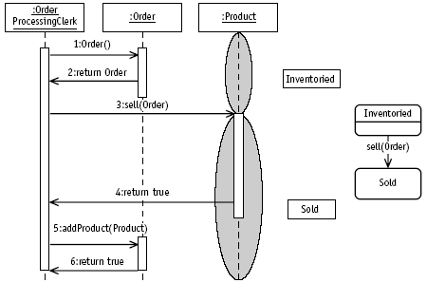
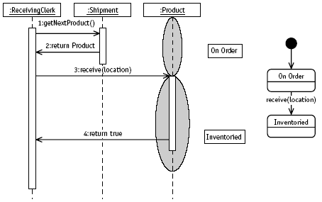
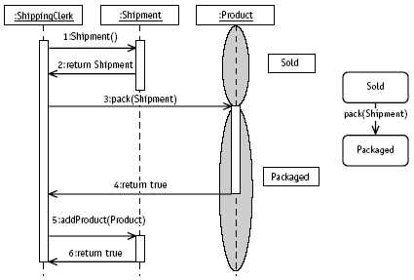
확장된 상태도 다이어그램의 특성을 사례 연구에 적용
순차 다이어그램 – 시나리오 1-4
시나리오 1
시나리오 2
시나리오 3
시나리오 4

Slide 12
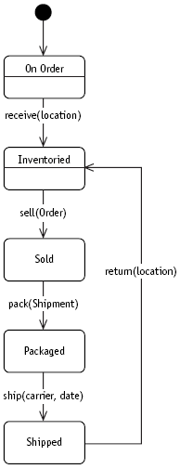
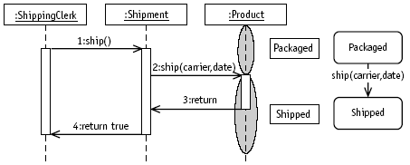
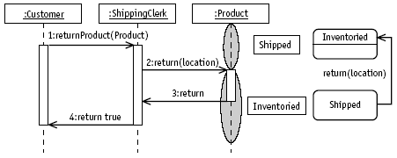
확장된 상태도 다이어그램의 특성을 사례 연구에 적용
순차 다이어그램 – 시나리오 5, 6과
완성된 상태도 다이어그램
시나리오 5
시나리오 6
완성된 스테이트 다이어그램

Slide 13
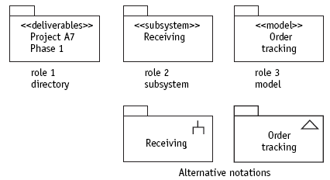
개발 환경 모델링
패키지의 목적과 기능
목적
  프로젝트 기간 동안 만들어지는 모든 또는 일부의 다이어그램을 구조화
  서브시스템 표현
  모델
패키지는 이름 공간을 제공한다.

Slide 14
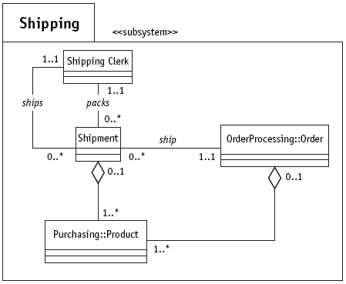


개발 환경 모델링
패키지와 패키지 다이어그램 표기법
패키지 스테레오타입
패키지 의존성
의존성 스테레오타입
패키지의 모델 요소들
양방향 의존성
<<import>> 의존성 스테레오타입
클래스 다이어그램을 포함하는 패키지

Slide 15
개발 환경 모델링
사례 연구에 대한 패키지 다이어그램 구성
매입 서브시스템을 표현하기 위해 패키지 추가
운송과 접수 서브시스템 추가
접수와 매입 사이에 의존성 생성
접수와 매입 사이에 의존성 스테레오타입 <<import>> 추가
운송과 접수 사이에 의존성 스테레오타입 <<access>> 추가
시스템의 주문 처리 요구 사항을 다룰 패키지 추가
<<access>> 의존성 스테레오타입을 사용하여 운송에서 주문 처리로 의존성을 모델링

Slide 16
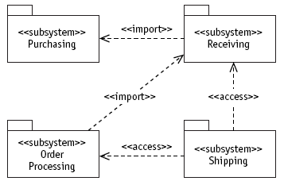
개발 환경 모델링
사례 연구에 대한 완성된 패키지 다이어그램
사례 연구에 대한 완성된 패키지 다이어그램

Slide 17
정적 뷰의 모델링: 컴포넌트 다이어그램
컴포넌트 다이어그램
소프트웨어를 물리적으로 어떻게 구현할 것인지를 모델링
(배치 다이어그램 – 하드웨어의 물리적인 구조를 모델링)
목적: 소프트웨어 모듈 그리고 모듈들 사이의 관계를 정의
컴포넌트
  메모리에 상주하여 실행되는 코드의 일부분
  반드시 다른 컴포넌트와 통신할 수 있는 인터페이스가 정의되어야 함
  클래스에 종속됨
컴포넌트의 세 가지 범주
  시스템 작동에 필요한 배치 컴포넌트
  배치 컴포넌트 생성에 사용된 모델, 소스 코드, 데이터 파일을 포함한 산출물 컴포넌트
  어플리케이션 실행 중에 생성되는 실행 컴포넌트

Slide 18
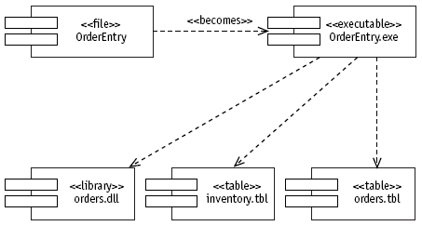


정적 뷰의 모델링: 컴포넌트 다이어그램
컴포넌트와 컴포넌트 의존성 표기법
컴포넌트 스테레오타입
  <<executable>
  <<library>>
  <<table>>
  <<file>>
  <<document>>
컴포넌트 인터페이스
컴포넌트 의존성
  점선 화살표를 사용하여 표현

Slide 19
정적 뷰의 모델링: 컴포넌트 다이어그램
사례 연구에 대한 컴포넌트 다이어그램 작성
매입 주문한 물품을 받아 입고 처리하는 어플리케이션으로 두 개의 실행 컴포넌트, 하나의 공유 인터페이스, 세 개의 라이브러리 컴포넌트로 구성된다. 물품 접수 어플리케이션은 물품 접수 쓰임새를 구현한 서버 어플리케이션과 클라이언트 어플리케이션을 포함한다. 또한, 작성할 컴포넌트 다이어그램은 접수, 물품, 매입 주문 및 재고 목록 컴포넌트가 사용하는 클래스를 구현한 그 밖의 다른 컴포넌트들도 포함한다.

Slide 20
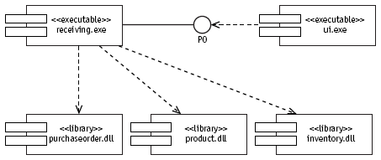
정적 뷰의 모델링: 컴포넌트 다이어그램
사례 연구에 대한 컴포넌트 다이어그램

Slide 21
정적 뷰의 모델링: 배치 다이어그램
배치 다이어그램의 목적과 기능
목적 – 구현 환경의 스냅샷이나 정적 뷰를 표현
시스템을 완전하게 기술하기 위해서는 다수의 다른 배치 다이어그램을 포함
각각은 시스템 관리의 서로 다른 측면에 초점

Slide 22
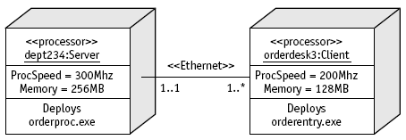
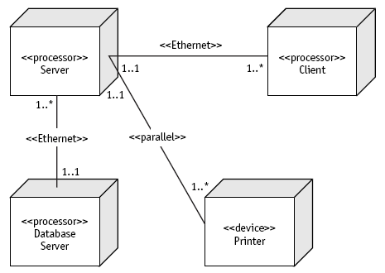
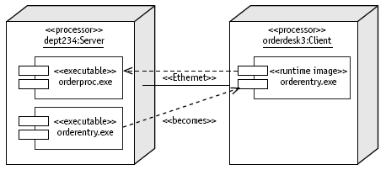
정적 뷰의 모델링: 배치 다이어그램
배치 다이어그램 표기법
노드 – 3차원의 사각형
실선 – 물리적인 연관
객체 수준의 관점에서 본 배치 다이어그램
소프트웨어 컴포넌트를 구조에 배치

Slide 23
정적 뷰의 모델링: 배치 다이어그램
결합된 다이어그램을 사례 연구에 적용
하드웨어 구조는 세 종류의 장치로 구성된다: 클라이언트 컴퓨터, 중간 계층 서버, 데이터베이스 서버
각 클라이언트 컴퓨터는 접수를 위해 사용자 UI를 실행한다.
클라이언트와 서버 노드는 다수의 클라이언트에 서버 하나씩 Ethernet을 사용하여 연결되어 있다. 서버와 데이터베이스 서버는 1:1로 Ethernet을 사용해 연결되어 있다.
서버 어플리케이션은 두 가지 자원을 사용한다: purchase order library, product library. 또한 서버는 데이터베이스 서버와 통신하기 위해 database access library를 사용한다.
데이터베이스 서버는 데이터베이스 관리 시스템과 데이터베이스를 실행한다.
UI 컴포넌트는 서버 쪽의 어플리케이션으로부터 도움이 필요하다.
Dbaccess 컴포넌트는 데이터베이스 서버에 있는 dbms로부터 도움이 필요하다.

Slide 24
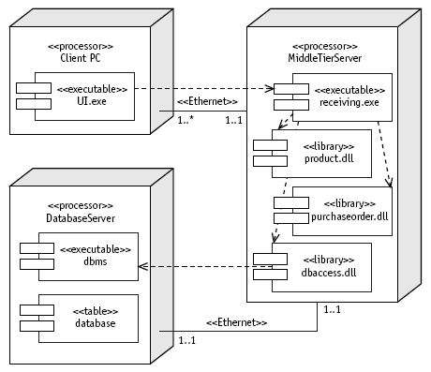
정적 뷰의 모델링: 배치 다이어그램
완성된 배치 다이어그램

Slide 25
자바를 이용한 웹 개발
웹 어플리케이션 개발에서의 UML
성공적인 웹 어플리케이션 개발에는 효과적인 업무 계획과 소프트웨어의 분석 및 디자인이 절실히 필요 → UML 활용이 중요
UML 모델 사용에 영향을 주는 웹 개발의 주요 특징
  본질적으로 객체 지향적이지 않은 HTML, XML과 같은 마크업 언어 포함 → 뒤에서 표현 메커니즘에 대해 검토
  네트워크에 종속적 → 배치 다이어그램이 효과적
  다양한 개발 기술 통합 → 컴포넌트 다이어그램이 효과적
  순차 다이어그램, 협력 다이어그램, 객체 다이어그램, 클래스 다이어그램 등은 개발과 유지 보수를 쉽게 하는 모듈 설계를 지원

Slide 26
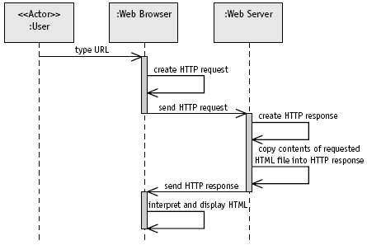
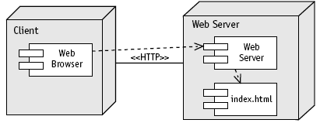
자바를 이용한 웹 개발
기본적인 웹 아키텍처와 정적인 웹 컨텐츠
UML 배치 다이어그램,
웹 서버 상의 HTML 문서
UML 순차 다이어그램,
HTTP 프로토콜

Slide 27
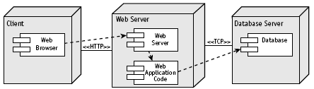
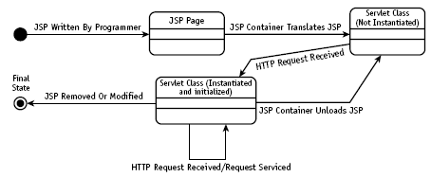
자바를 이용한 웹 개발
동적인 웹 컨텐츠
CGI 스크립트
자바 서블릿 – 비즈니스 로직이 복잡하고 웹 컨텐츠가 적거나 거의 없는 경우에 적합
템플릿 페이지
JSP – 주로 웹 컨텐츠가 많이 포함되는 웹 페이지의 코딩, 디버깅, 유지 보수에 적합
UML 배치 다이어그램, 동적 웹 컨텐츠
UML 상태도 다이어그램, JSP 생명 주기

Slide 28
웹 어플리케이션을 위한 분석과 구조적인 디자인
요구 사항 수집
비즈니스 문제에 더 많은 관련
기술적인 것에 대한 고려사항
  가용성과 신뢰성, 성능, 확장성, 보안, 적합성 등
쓰임새 다이어그램 만들기
분석 – 클래스 다이어그램 만들기

Slide 29
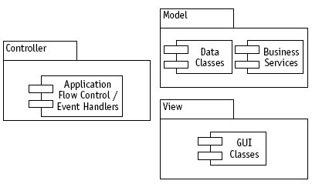
웹 어플리케이션을 위한 분석과 구조적인 디자인
구조적인 디자인
모델 뷰 컨트롤러(MVC) – 코드를 세 가지 측면으로 분리하여 유지할 것을 추천
  모델 : 데이터 모델, 데이터베이스 논리, 데이터의 직접적인 조작을 취급하는 코드
  뷰 : 사용자에게 보여지는 사용자 인터페이스 또는 데이터의 표현
  컨트롤러 : 사용자 요청에 반응하며 데이터를 수정하고 어플리케이션의 흐름을 제어하는 코드
장점
  유지 보수의 단순화
  응집력과 결합력 향상

Slide 30
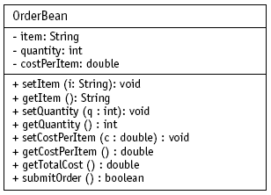
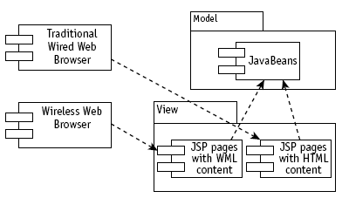
웹 어플리케이션을 위한 분석과 구조적인 디자인
구조적인 디자인 – MVC 패턴
자바 웹 어플리케이션에서 모델을 자바빈즈로, 뷰를 JSP로 분리함으로서 MVC를 적용할 수 있다.
자바빈즈 – 속성을 접근하기 위해 public get/set 메쏘드와 private 속성을 가지고 있는 일반적인 자바 클래스
UML 클래스 다이어그램, 자바빈즈
UML 컴포넌트 다이어그램,
MVC 디자인의 두 가지 뷰

Slide 31
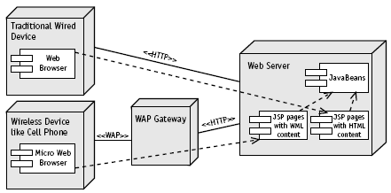
웹 어플리케이션을 위한 분석과 구조적인 디자인
구조적인 디자인 – 배치 다이어그램
컴포넌트 다이어그램을 배치 다이어그램의 노드 안에 놓음
UML 배치 다이어그램, WAP 게이트웨이

Slide 32
웹 어플리케이션을 위한 분석과 구조적인 디자인
구조적인 디자인
자바 웹 어플리케이션에서 모델을 자바빈즈로, 뷰를 JSP로 분리함으로서 MVC를 적용할 수 있다.
자바빈즈 – 속성을 접근하기 위해 public get/set 메쏘드와 private 속성을 가지고 있는 일반적인 자바 클래스
UML 클래스 다이어그램, 자바빈즈
UML 컴포넌트 다이어그램,
MVC 디자인의 두 가지 뷰

Slide 33
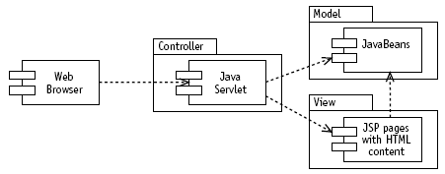
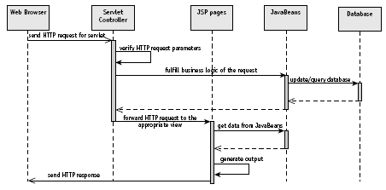
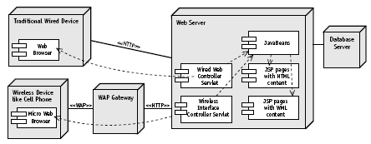
웹 어플리케이션 디자인
모델 2 아키텍처
컨트롤러 요소를
분리하는
MVC 아키텍처
UML 컴포넌트 다이어그램, 모델 2 아키텍처
UML 순차 다이어그램, 모델 2 아키텍처
UML 배치 다이어그램, 모델 2 아키텍처

Slide 34
웹 어플리케이션 디자인
모델 2 아키텍처
컨트롤러 요소를
분리하는
MVC 아키텍처
UML 컴포넌트 다이어그램, 모델 2 아키텍처
UML 순차 다이어그램, 모델 2 아키텍처
UML 배치 다이어그램, 모델 2 아키텍처

Slide 35
웹 어플리케이션 디자인
세부사항 디자인
배치 다이어그램과 협력 다이어그램은 웹 어플리케이션의 아키텍처를 표현하는 데 적합하다.
순차 다이어그램, 협력 다이어그램, 클래스 다이어그램, 객체 다이어그램은 웹 어플리케이션에 대한 세부 사항을 디자인하는 데 주로 사용한다.
다이어그램에 포함시킬 대상을 결정할 때는 이러한 다이어그램들의 장점을 최대한 활용하기 위해 약간의 융통성을 발휘하여 클래스와 객체를 정의한다.

Slide 36
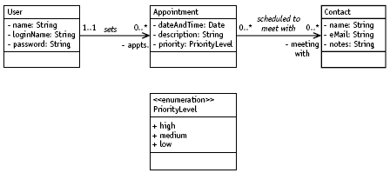
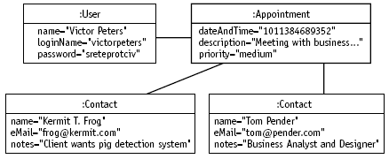
웹 어플리케이션 디자인
세부사항 디자인 – XML
XML 계층 구조도 UML로 표현할 수 있다.
  XML 스키마 – UML 클래스 다이어그램으로부터 생성
  XML 문서 – UML 객체 다이어그램으로부터 생성
XMI : UML을 XML에 대응시키기 위해 OMG에서 정의한 규약
XML 모델링에 관한 UML 클래스 다이어그램
UML 객체 다이어그램

Slide 37
UML 모델링 툴
UML 모델링 툴의 기본 기능
지원되는 UML의 버전과 유형
플랫폼 지원
프린트
HTML 문서
저장소
코드 생성
통합 에디터
버전 관리

Slide 38
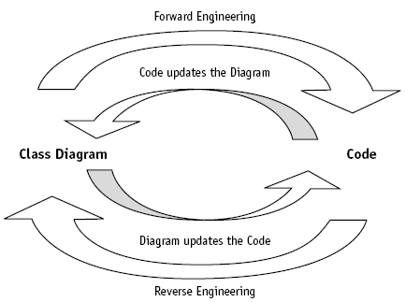
UML 모델링 툴
UML 모델링 툴의 확장 기능
순환 공학(Round-trip Engineering)
  순 공학 : 클래스 다이어그램이 코드를 생성
  역 공학 : 코드가 클래스 다이어그램을 생성
  다이어그램이 코드를 수정
  코드가 다이어그램을 수정
데이터 모델링 통합
사용자 환경에 맞추기
XML 메타 데이터 교환
팀 개발

Slide 39
UML 모델링 툴
UML 모델링 툴 평가 기준
재정적 한계를 확인하라.
가장 중요한 기능을 확인하라.
평가판을 구하라.
툴이 최신의 UML 버전을 제대로 지원하는지, 툴이 정상적으로 동작하는지 확인하라.
코드를 생성하고 검사해 보라.
코드에 대한 역 공학이 되는지 확인하라.
모든 보고서를 생성해 보고, 변경 및 추가할 수 있는지 확인하라.
사용자의 입맛에 맞지 않는 기능을 스크립트를 통해 맞출 수 있도록 지원하는지 확인하라.

